Slide 1







VITAL HEALTH INDEX
Presented by Chan_Ui_Sang_Le_B
Group R2

Slide 2




Project Overview
Vital Health Index (VHI) คือการสร้างอุปกรณ์ตรวจวัดสุขภาพแบบพกพาที่มีความสามารถหลากหลายในเครื่องเดียว โดยสามารถวัดอัตราการเต้นของหัวใจ (HR) , ระดับความอิ่มตัวของออกซิเจนในเลือด (SpO2​) , และคำนวณดัชนีมวลกาย (BMI) ได้ อุปกรณ์นี้ถูกสร้างขึ้นโดยใช้ไมโครคอนโทรลเลอร์ ESP32 DOIT DEVKIT V1 เพื่อให้สามารถนำไปประยุกต์ใช้ใน
โรงพยาบาล, คลินิก, และสำหรับการดูแลสุขภาพส่วนบุคคลได้ในเบื้องต้นได้อย่างมีประสิทธิภาพ

Slide 3


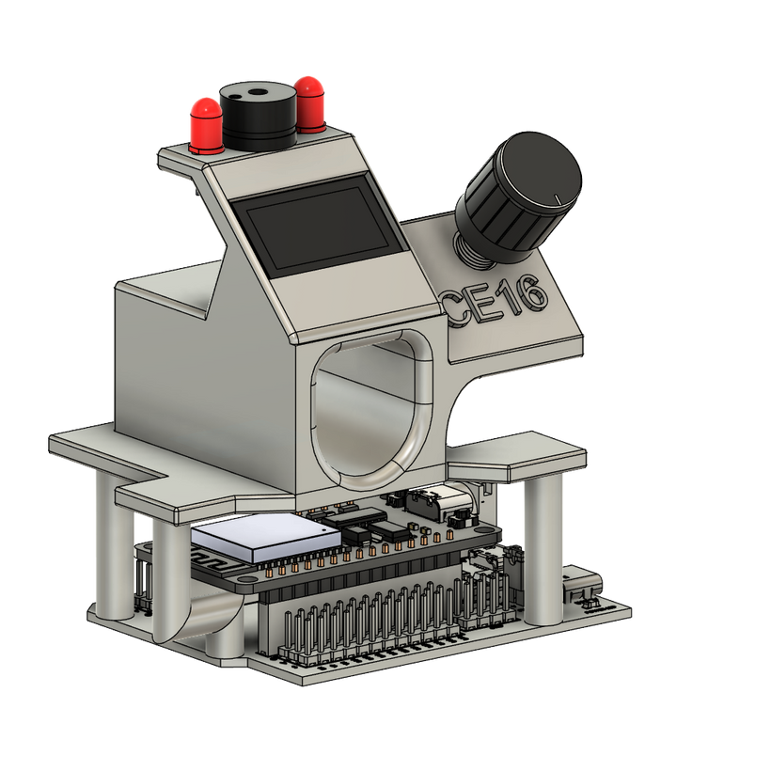
Project Details & Requirements
คุณสมบัติหลักของอุปกรณ์:
สามารถวัดอัตราการเต้นของหัวใจ
สามารถวัดระดับออกซิเจนในเลือด (SpO2​)
สามารถคำนวณดัชนีมวลกาย (BMI)
แสดงผลลัพธ์บนหน้าจอ OLED ได้อย่างชัดเจน
มี rotary encoder สำหรับการป้อนข้อมูลและปุ่มกดเพื่อยืนยัน
มีไฟ LED และเสียงจาก buzzer เพื่อให้ข้อมูลการเต้นของหัวใจแบบเรียลไทม์

Slide 4



Project Specification
ไมโครคอนโทรลเลอร์ : ESP32 DOIT DEVKIT V1
เซ็นเซอร์ : MAX30100 Pulse Oximeter & HR sensor ใช้ในการวัด
อัตราการเต้นของหัวใจ (HR) และความอิ่มตัวของ
ออกซิเจนในเลือด (SpO2​)
การป้อนข้อมูล : KY-040 Rotary Encoder ที่มีปุ่มกดในตัว ใช้สำหรับ
รับคำสั่งจากผู้ใช้
การแสดงผล : SSD1306 OLED ขนาด 128×64 ซึ่งเป็นหน้าจอแสดงผล
การแจ้งเตือน : LEDs และ Buzzer เพื่อให้เสียงและแสงตอบสนองการ
ทำงาน เช่น การเต้นของหัวใจ

Slide 5



Architectural Design
เริ่มระบบ : เริ่มต้นด้วยการเปิดเครื่อง ซึ่งจะทำการ Initialize ค่าต่างๆ ของขา (pins),
หน้าจอ OLED, เซ็นเซอร์ MAX30100, Encoder, และปุ่มกด
เมนูหลัก : ระบบจะเข้าสู่เมนูหลักเพื่อให้ผู้ใช้สามารถเลือกโหมดการทำงานได้ ผู้ใช้
สามารถหมุน rotary encoder เพื่อสลับระหว่างโหมดวัดอัตราการเต้นของ
หัวใจและโหมดคำนวณ BMI และกดปุ่มเพื่อยืนยันการเลือก
การประมวลผล: เมื่อเลือกโหมดแล้ว ไมโครคอนโทรลเลอร์ ESP32 จะทำการประมวลผล
ข้อมูลตามที่ผู้ใช้ป้อน
การแสดงผล : ผลลัพธ์จะถูกแสดงบนหน้าจอ OLED นอกจากนี้ยังมีไฟ LED และเสียง
จาก buzzer เป็นการแจ้งเตือนเพิ่มเติม
กลับสู่เมนูหลัก : เมื่อการทำงานในโหมดนั้นๆ เสร็จสิ้น ผู้ใช้สามารถกดปุ่มเพื่อกลับไปยัง
เมนูหลักเพื่อเลือกโหมดใหม่ได้

Slide 6

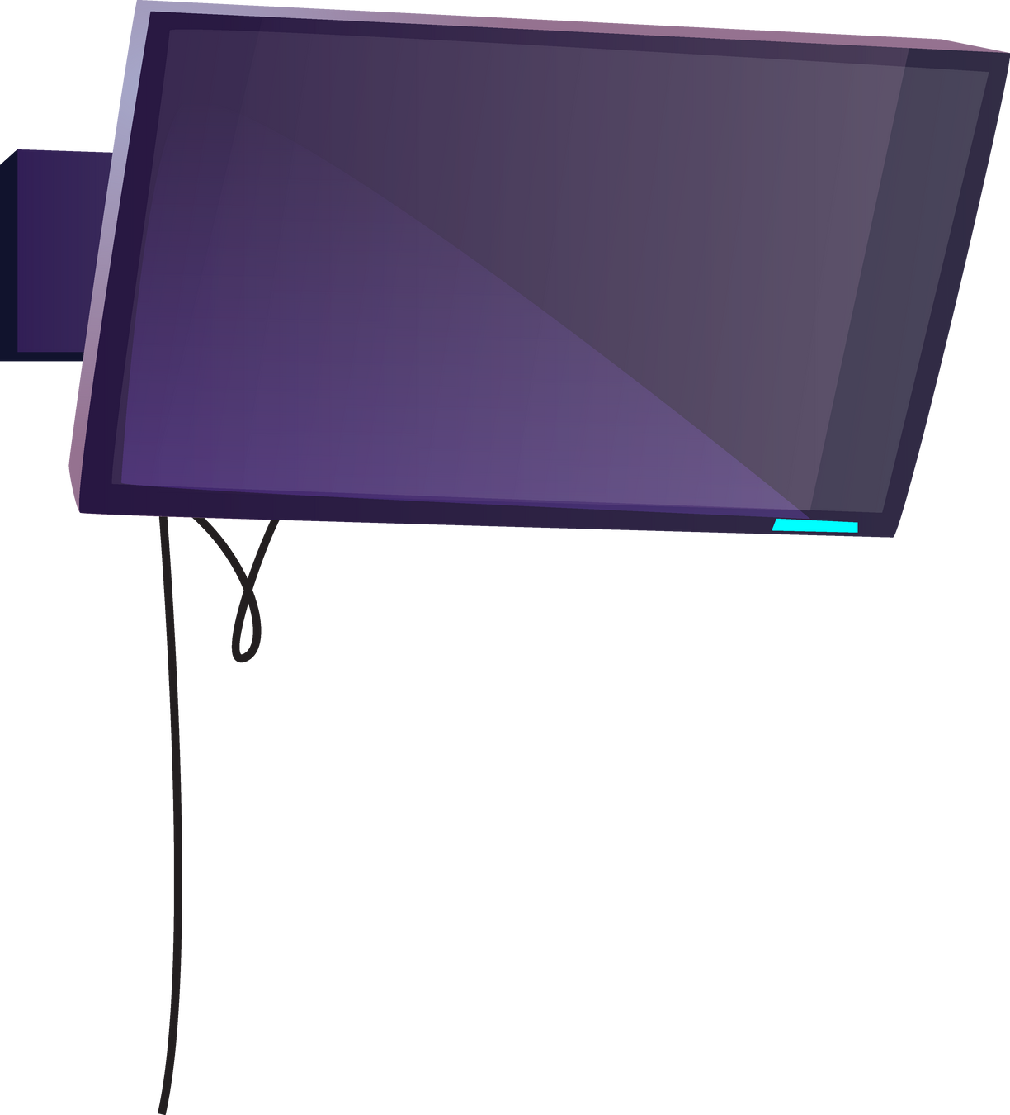

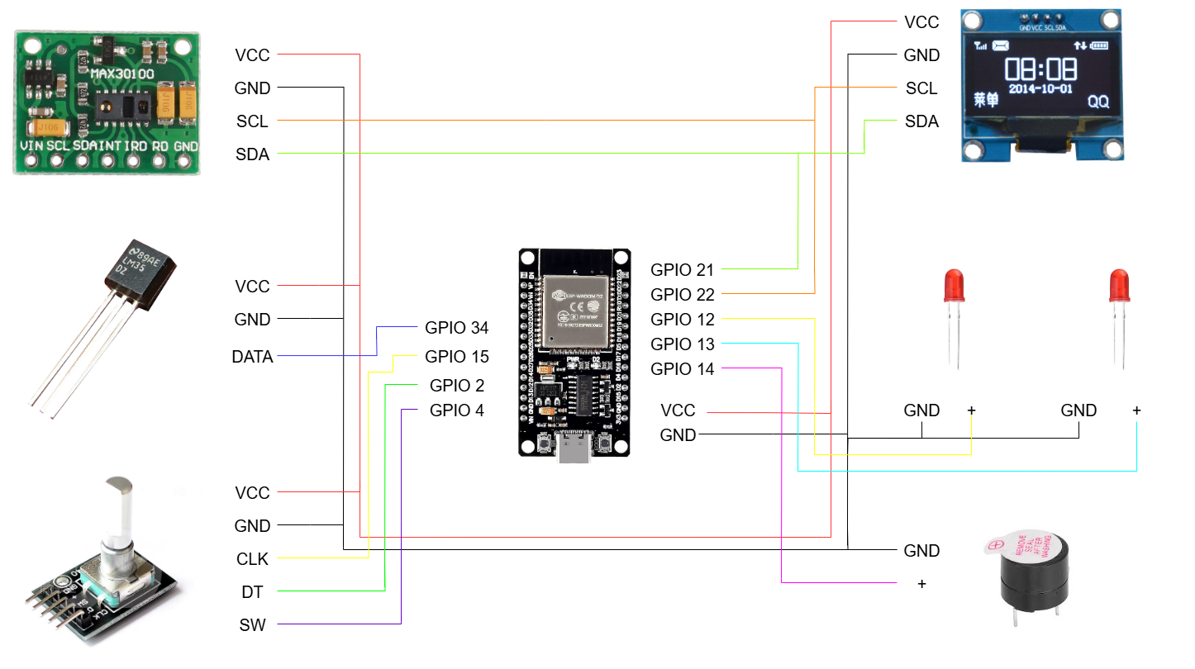






Detailed Design

Slide 7
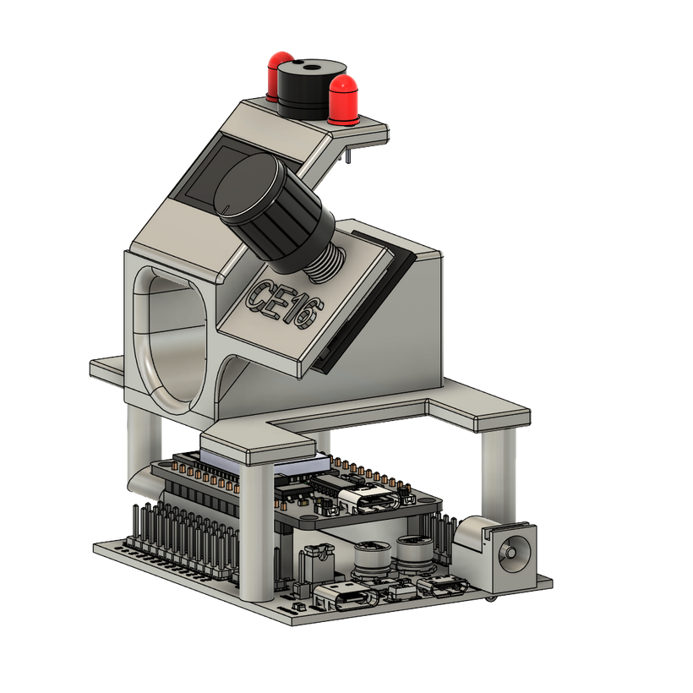
Detailed Design

Slide 8

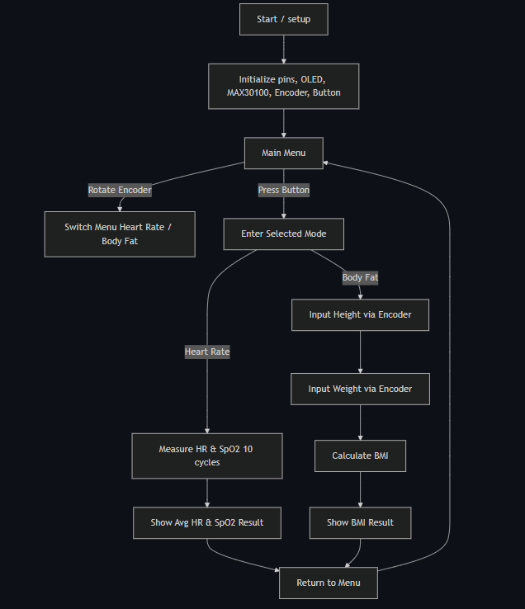






Flowchart & code
setup(): เตรียมการตั้งค่าทั้งหมด เช่น หน้าจอ,
เซ็นเซอร์, และปุ่มกด
loop(): จัดการเมนู, รับคำสั่งจากผู้ใช้, และ
ควบคุมการทำงานของแต่ละโหมด
Heart Rate Mode :
จะเก็บค่าที่ได้จากการวัด (HR) และ (SpO2) เมื่อเก็บข้อมูลได้ครบ 10 ครั้ง จะนำค่าทั้งหมดมารวมกัน แล้วหารด้วยจำนวนครั้ง (10) เพื่อหาค่าเฉลี่ยที่แม่นยำที่สุด และ จะแสดงช่วงเกณฑ์
BMI Mode:
ก่อนนำค่าไปใช้ โค้ดจะแปลงส่วนสูงจากเซนติเมตรให้เป็นเมตรก่อน จากนั้นจึงนำไปคำนวณค่า ดัชนีมวลกาย (BMI) ด้วยสูตรมาตรฐาน และ จะแสดงช่วงเกณฑ์

Slide 9



Testing and result
Heart Rate Mode :
วิธีใช้งาน: วางนิ้วบนเซ็นเซอร์ MAX30100 และรอประมาณ 10 วินาทีเพื่อให้ระบบเก็บข้อมูล
ผลลัพธ์: ในขณะที่เก็บข้อมูล ไฟ LED และ buzzer จะตอบสนองต่อการเต้นของหัวใจที่ตรวจจับได้ เมื่อเสร็จสิ้น หน้าจอ OLED จะแสดงค่าเฉลี่ย
HR (bpm) , SpO2​ (%) และ ช่วงเกณฑ์
BMI Mode:
วิธีใช้งาน: ใช้ rotary encoder หมุนเพื่อตั้งค่าน้ำหนัก จากนั้นกดปุ่มเพื่อยืนยัน และทำซ้ำขั้นตอนเดียวกันเพื่อตั้งค่าส่วนสูง
ผลลัพธ์: หน้าจอ OLED จะแสดงค่า BMI ที่คำนวณได้และประเภทของร่างกาย เช่น ผอมเกินไป (Underweight), ปกติ (Normal), น้ำหนักเกิน (Overweight), หรืออ้วน (Obese)

Slide 10







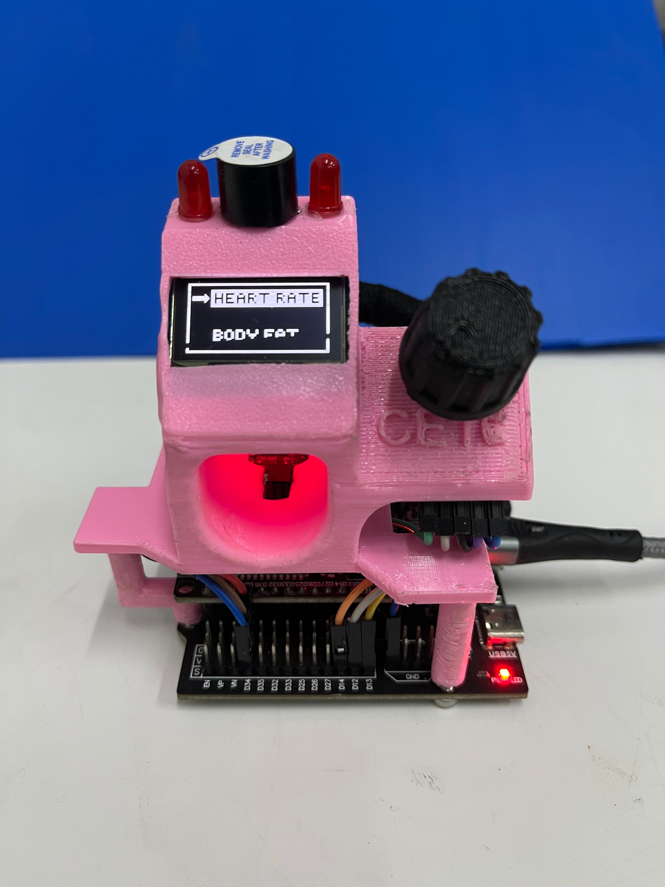
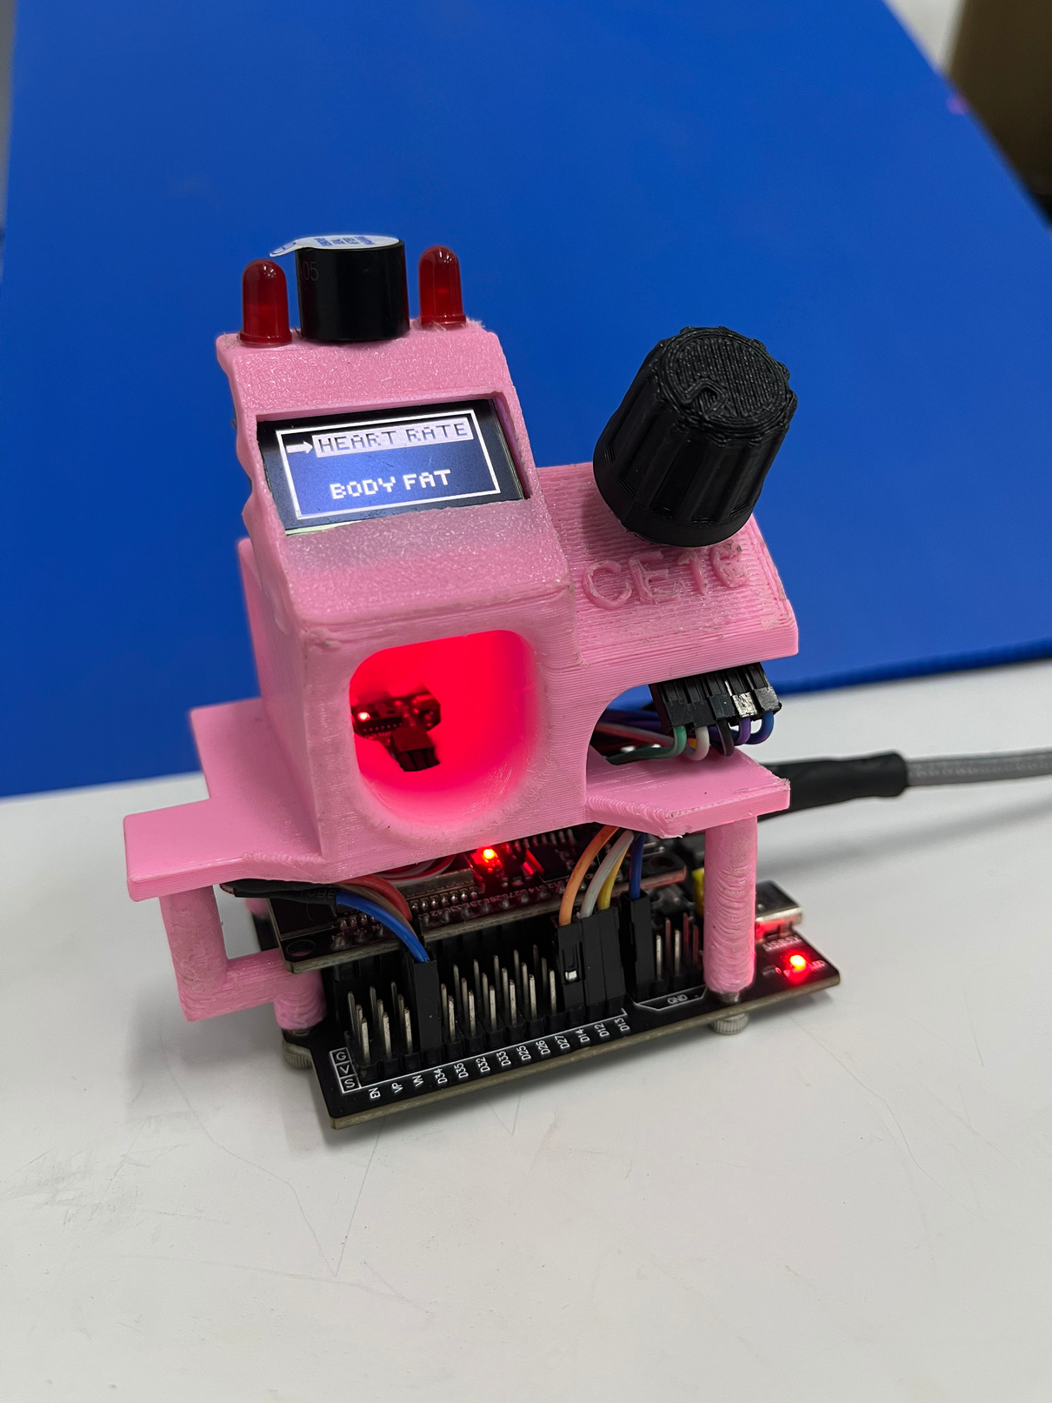








Picture

Slide 11
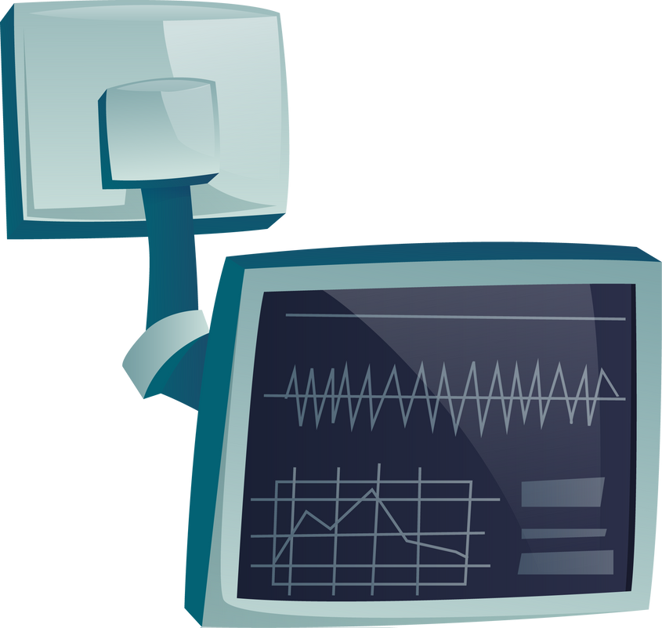





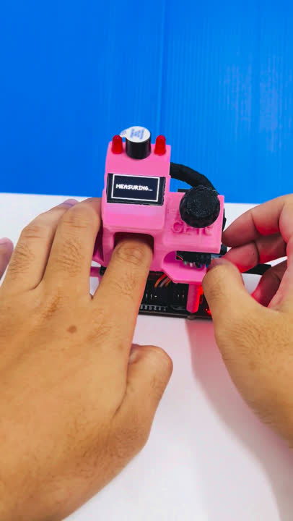









Slide 12







Problem and solution
ปัญหา: การทำงานของ rotary encoder ไม่เสถียร
อาการ: เมื่อหมุนแล้วค่ากระโดดหรือข้าม, เมื่อกดแล้วบางครั้งไม่ทำงานหรือทำงานผิดพลาด
วิธีแก้ปัญหา:
การหมุน: เปลี่ยนมาใช้ Interrupt ในการตรวจจับการหมุน ซึ่งทำให้ระบบสามารถรับรู้การเปลี่ยนแปลงได้อย่างรวดเร็วและแม่นยำกว่าการตรวจสอบค่าแบบปกติ
การกด: เพิ่มการเช็คสถานะ ตอนปล่อยปุ่ม แทนการเช็คตอนกด ทำให้มั่นใจได้ว่าการกดแต่ละครั้งจะถูกนับเพียงครั้งเดียวและไม่เกิดการทำงานซ้ำซ้อน

Slide 13




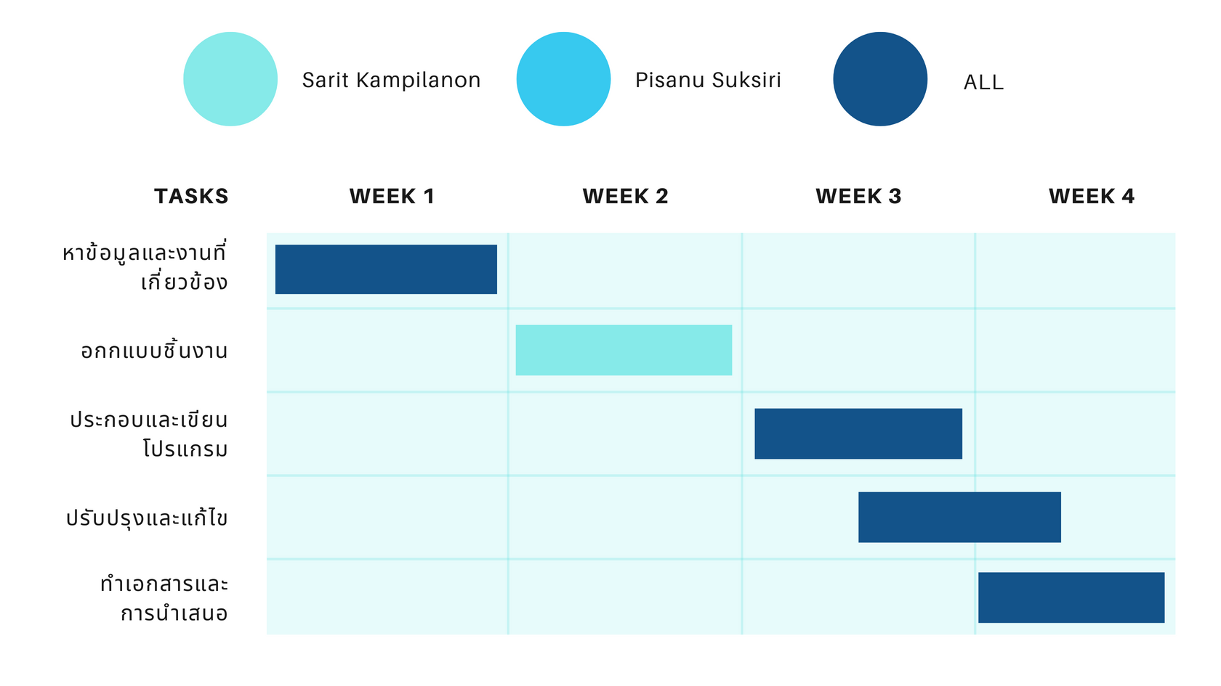









Gantt Chart

Slide 14






THANK YOU

